Slide 1
БАД. НЕ ЯВЛЯЕТСЯ ЛЕКАРСТВОМ.
Имеются противопоказания. Перед применение рекомендуется проконсультироваться с врачом.
Notes:
БАД. Не является лекарством.

Slide 2
Мужское здоровье
Это уверенность в себе и завтрашнем дне
Это продолжение рода
Это полноценные семейные отношения

Slide 3
Мужское здоровье. Основные факторы негативного влияния
Стресс
Алкоголь
Неполноценное
питание
Лишний вес
Низкий уровень физической
активности

Slide 4
Группы риска
Главная причина возникновения застоя – гиподинамия (малоподвижный, сидячий образ жизни).
Заболеванию чаще подвержены:
те, кто много времени проводит за рулем автомобиля
Работающие в экстремальных климатических условиях
офисные работники
Notes:
Водители, сидящие за рулем более пяти часов в сутки: дальнобойщики, водители скорой помощи, водители общественного транспорта. У данного вида профессии процент заболевания достигает 95%, так как мужчина не просто сидит, а еще и подвергается регулярным тряскам организма;
Работники офиса, проводящие большую часть времени сидя за компьютером;
Работники, которые вынуждены работать в экстремальных климатических условиях при низких температурах и высокой влажности.

Slide 5
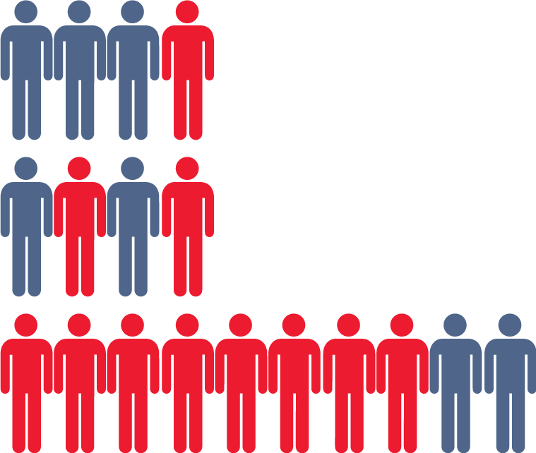
Наиболее распространенные расстройства мужской половой сферы
Самое распространенное заболевание по данным Всемирной организации здравоохранения среди мужчин – это простатит. Болезнь преимущественно поражает мужчин в возрасте от 20 и до 50 лет.
55% мужчин - в возрасте старше 40 лет сталкиваются с проблемами в области предстательной железы.
Примерно 16% мужчин в возрасте от 20 до 40 лет имеют диагноз хронический простатит.
На втором месте – аденома предстательной железы.
Аденомой предстательной железы страдает:
каждый четвертый мужчина в возрастной категории от 40 до 50 лет
каждый второй в возрасте 50-60 лет
в возрасте 70 лет она имеется у 8 из 10 мужчин.

Slide 6
Предстательная железа
Предстательная железа (простата) – часть мужской половой системы, примыкающая к мочевому пузырю и плотно охватывающая уретру.
Основная функция простаты - участие в образовании спермы. Ее многочисленные железистые дольки выделяют секрет, который делает сперму текучей, менее вязкой, а сперматозоидам дает питательные вещества, обеспечивая их активность и живучесть. Семенная жидкость втекает в простату, обогащается этим секретом, и во время возбуждения изливается в уретру (мочеиспускательный канал). Мышечные волокна простаты при этом участвуют в «выталкивании» спермы во время полового акта.
Заболевания простаты влияют на потенцию, ухудшают качество спермы, снижают способность к оплодотворению.
Через предстательную железу проходит верхняя часть уретры (мочеиспускательного канала), поэтому заболевание простаты нередко приводят у мужчин к проблемам с мочеиспусканием, которые становятся частыми, а сам процесс болезненным и затрудненным.
Задняя часть простаты тесно прилегает к стенке прямой кишки, поэтому при ее воспалении могут также наблюдаться запоры.
Простатит имеет симптомы, схожие с другими заболеваниями мочеполовой сферы (аденома простаты, цистит, уретрит и т.д.)

Slide 8
Простатит
Это воспаление предстательной железы. Обычно протекает в двух формах – острой и хронической.
Может протекать как бессимптомно, так и болезненно.
!!! Бессимптомно болезнь протекает у каждого второго мужчины.

Slide 9
Простатит
Notes:
Симптомы
Тянущие или режущие боли: внизу живота, в мошонке, в промежности или половом члене.
Расстройство мочеиспускания: учащенное мочеиспускание, жжение в уретре, чувство «не до конца опорожненного мочевого пузыря», трудности с мочеиспусканием (слабая струя).
Расстройство половой функции: снижения либидо, ухудшение длительности и качества эрекции.
Расстройство семяизвержения: преждевременная эякуляция или проблемы с ее достижением, слабая эякуляция.
Повышенная утомляемость и раздражительность организма.

Slide 10
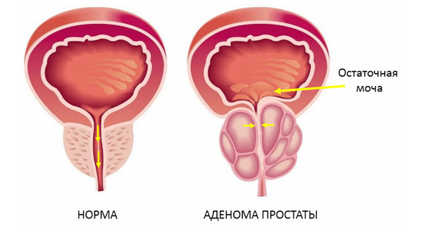
Аденома простаты
Аденома простаты – это доброкачественная опухоль, которая чаще всего возникает у мужчин после 50 лет. Причинами возникновения болезни принято считать гормональные перестройки организма.

Slide 11
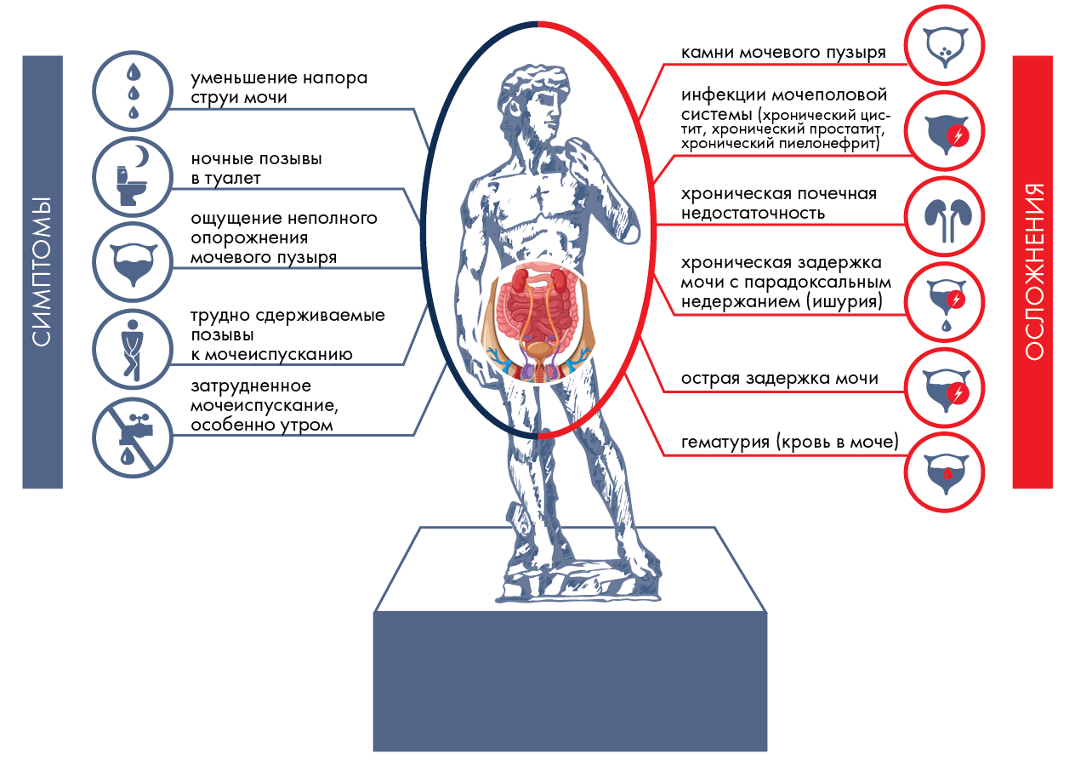
Аденома простаты
Notes:
Симптомы: уменьшение напора струи мочи, ночные позывы в туалет, ощущение неполного опорожнения мочевого пузыря, трудно сдерживаемые позывы к мочеиспусканию, затрудненное мочеиспускание, особенно утром.
Осложнения: инфекции мочеполовой системы(хронический цистит, хронический простатит, хронический пиелонефрит), камни мочевого пузыря, хроническая почечная недостаточность, острая задержка мочи, хроническая задержка мочи с парадоксальным недержанием(ишурия), гематурия(кровь в моче).

Slide 12
DIM-PROST PROGRAMM
Биологически активный комплекс
для поддержки мужского здоровья с DIM
БАД. НЕ ЯВЛЯЕТСЯ ЛЕКАРСТВОМ.
Имеются противопоказания. Перед применение рекомендуется проконсультироваться с врачом.
Notes:
Представляем новый продукт компании Артлайф, повышающий качество жизни мужчин и предупреждающий наиболее часто встречающиеся проблемы с предстательной железой. Это новый биологически активный комплекс на основе DIM-дииндолилметана.

Slide 13
«DIM-PROST PROGRAMM»
Оказывает противовоспалительное действие на предста-тельную железу
Улучшает синтез и баланс мужских половых гормонов
Препятствует развитию и прогрессированию аденомы простаты
Служит для восстановления клеточных структур железистой ткани
Положительно влияет на потенцию и либидо
Повышает иммунитет
Повышает общую работоспособность мужского организма
Создан на основе природных экстрактов
БАД. НЕ ЯВЛЯЕТСЯ ЛЕКАРСТВОМ.
Имеются противопоказания. Перед применение рекомендуется проконсультироваться с врачом.

Slide 14
Рекомендации к применению
Для профилактики и в составе комплексной терапии простатита и аденомы простаты
Профилактика новообразований простаты
Поддержка репродуктивного здоровья мужчин (количество, подвижность сперматозоидов)
Нормализация гормонального фона мужчины
БАД. НЕ ЯВЛЯЕТСЯ ЛЕКАРСТВОМ.
Имеются противопоказания. Перед применение рекомендуется проконсультироваться с врачом.
Notes:
Посмотреть как в клинике

Slide 15
Формула «DIM-PROST PROGRAMM»
ДЕЙСТВИЕ | КОМПОНЕНТЫ СОСТАВА
ПРОТИВООПУХОЛЕВОЕ | DIM, пиджеум, корень крапивы, куркума
ПРОТИВООТЕЧНОЕ | пальма сабаль, куркума
ПРОТИВОВОСПАЛИТЕЛЬНОЕ | пальма сабаль и петрушка, биоперин
АНДРОГЕННОЕ (БАЛАНС ГОРМОНОВ) | DIM, пальма сабаль, цинк, селексен, ликопин
УВЕЛИЧЕНИЕ УРОДИНАМИКИ, ОБЛЕГЧЕНИЕ МОЧЕИСПУСКАНИЯ | крапивы корень, петрушка
СПАЗМОЛИТИЧЕСКОЕ | петрушка
АНТИОКСИДАНТНОЕ | DIM, селексен, ликопин, витамин е
ПОВЫШЕНИЕ СЕКСУАЛЬНОЙ АКТИВНОСТИ | пиджеум, цинк, селексен, витамин е
УЛУЧШЕНИЕ РЕПРОДУКТИВНОЙ ФУНКЦИИ | DIM, пиджеум, цинк, куркума, витамин е
ВАЗОПРОТЕКТОРНОЕ (УМЕНЬШЕНИЕ ПРОНИЦАЕМОСТИ СОСУДОВ) | пальма сабаль
АНТИАТЕРОСКЛЕРОТИЧЕСКОЕ | крапивы корень
УВЕЛИЧЕНИЕ БИОДОСТУПНОСТИ | биоперин (экстракт черного перца)

Slide 16
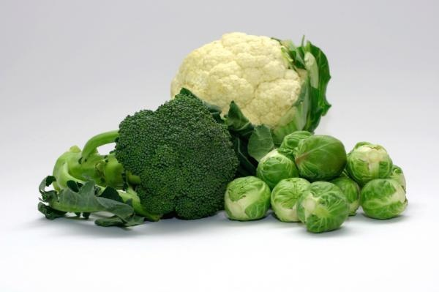
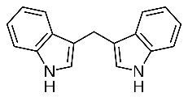
БАД «DIM-PROST PROGRAMM»
Ключевой компонент состава
DIM (дииндолилметан)
Источник: крестоцветные овощи.
DIM естественным путем образуется в процессе распада Индол-3-Карбинола (I3K) в кислой среде желудка и является обладателем всех ценных свойств индол -3-карбинола(I3C). Вещество абсолютно нетоксично. При длительном применении не раздражает стенки желудка.
DIM обладает в 8-10 раз большей биологической активностью, чем индол-3-карбинол.
Воздействие DIM на мужское здоровье:
Стимулирование репродуктивной функции (повышает шансы зачатия ребенка).
Противоопухолевое. Исследования in vitro показали, что данное вещество угнетает раковые клетки.
Баланс гормонов: повышение уровня тестостерона, снижение уровня эстрогена. Тем самым помогает избавиться от склонности к гинекомастии и накоплению жировой ткани.
Детоксикация печени
Антиоксидантное. Защищает клетки организма от разрушительно воздействия свободных радикалов.
Общеукрепляющее
Notes:
Официальное название вещества – 3,3-diindolylmethane, но для удобства произношения его чаще сокращают аббревиатурой DIM. Это не самостоятельное вещество, а продукт распада индол-3-карбинола

Slide 17
Ключевой компонент
DIM (диИНДОЛилметан)
Предотвращает заболевания:
Аденома простаты
Респираторный папилломатоз
Акне (даже в подростковом возрасте)
Уменьшает симптомы аденомы простаты: боль, зависимость от туалета, беспокойный сон.
Дозировка в 2-х капсулах: 180 мг
БАД. НЕ ЯВЛЯЕТСЯ ЛЕКАРСТВОМ.
Имеются противопоказания. Перед применение рекомендуется проконсультироваться с врачом.

Slide 18
Активные компоненты состава
Пиджеум экстракт (кора африканской сливы). Исследования показали, что пиджеум может сокращать рост ткани простаты (увеличение которой может приводить к образованию аденомы простаты) и препятствует росту факторов рака простаты. А также оказывать положительное влияние на сексуальную активность и репродуктивную функцию.
Пальма сабаль. В экстракте плодов пальмы Сабаль высокое содержание жирных кислот и фитостеролов, что наделяет его противоотечными, противовоспалительными, андрогенными (нормализующими гормональный фон) и вазопротекторными (уменьшают проницаемость сосудов) свойствами. Фитостеролы снимают отеки и воспаления предстательной железы, возникающие при гиперплазии. При этом , прием экстракта не приводит к гормональным изменениям крови.
Биоперин (экстракт черного перца). Повышает биодоступность действующих веществ. Не вызывает раздражение ЖКТ.

Slide 19
Активные компоненты состава
Экстракт корня крапивы. Биологически активные вещества из корней крапивы(стероиды, лецитины, полисахариды, лигнаны, керамиды) влияют на метаболические процессы, снижают пролиферацию(разрастание) клеток предстательной железы, тормозят прогрессирование увеличения предстательной железы, тем самым предотвращают процессы воспаления. Повышают уродинамику, объем мочеиспускания; понижают количество остаточной мочи. Способен облегчать затрудненное мочеиспускание при с аденоме простаты.
Петрушки лист. Содержит широкий спектр полезных веществ (витаминов, макро- и микроэлементов). Обладая мочегонным действием, сопровождающимся усиленным выделением солей из организма, повышает тонус гладкой мускулатуры кишечника и мочевого пузыря. Стимулирует работу почек, нормализует функцию надпочечников и щитовидной железы, укрепляет капилляры.
Цинк (в составе цинка цитрата) - одним из самых важных, жизненно необходимых микроэлементов для мужского организма. Цинк участвует в синтезе тестостерона и функционировании половых желез. Прием цинка улучшает качество спермы и подвижность сперматозоидов, снижает симптомы аденомы простаты. Критический дефицит цинка может стать причиной импотенции.

Slide 20
Активные компоненты состава
Селексен - органическая форма селена. Входит в состав ряда гормонов и ферментов. Ключевой микроэлемент, ферментативной антиоксидантной системы организма. Способствует нормальному росту клеток и поддержанию сексуальной активности. Повышает выработку тестостерона.
Ликопин - каротиноид. По антиоксидантной активности превосходит B-каротин в 2,2 раза, витамин Е - в 100 раз. Избирательно накапливается в тканях простаты и защищает клетки от повреждения свободными радикалами, снижает активность воспалительных и аутоиммунных процессов в тканях простаты, препятствует превращению тестостерона в дигидротестостерон и контролирует избыточное размножение клеток предстательной железы.
Экстракт куркумы. Действующее вещество – куркумин, природный антибиотик и антиканцероген. Обладает противовоспалительным действием. Снижает темпы роста рака простаты, блокируя мутирующие гены, вызывающие рак. Благотворно влияет на мужскую фертильность(качество спермы).
Токоферола ацетат (витамин Е). Антиоксидант, предотвращает процессы раннего старения. Необходим для образования спермы и поддержания полового инстинкта.

Slide 21
Рекомендации к применению
Способ применения и режим дозирования: по 1 капсуле 2 раза в день, утром и вечером, во время или сразу после еды, не разжевывая, запивая достаточным количеством воды. Не принимать одновременно с чаем или кофе, алкогольными напитками.
Рекомендуемая продолжительность курса:
Поддержка репродуктивного здоровья мужчин – не менее 2,5 месяца. При необходимости курс можно повторить через 2 недели.
При доброкачественной гиперплазии предстательной железы (I и II стадии) – от 3-х до 6 месяцев.
В комплексной терапии простатита – не менее 30 дней;
При хроническом простатите – не менее 3-х месяцев.

Slide 22
Клинические исследования
Клинические исследования, проходившие в клиниках СибГМУ, Томск подтвердили эффективность биологически активного комплекса «DIM-PROST PROGRAMM»

Slide 23
Клинические исследования
Проведено сравнительное, двойное слепое, рандомизированное, плацебо-контролируемое клиническое исследование, в котором наблюдалось 50 амбулаторных пациентов. 25 человек получали препарат ДИМ-прост и 25 человек плацебо. Пациенты проходили обследование по «Федеральной программе планирования семьи – 2019»
После проведённого 30-ти дневного клинического исследования БАД к пище «DIM-prost programm» ни у одного из испытуемых не было зарегистрировано побочных эффектов.
При этом изменение своего состояния на фоне приема БАД к пище «DIM-prost programm» почти все пациенты основной группы оценили как «значительное улучшение» (84%), а другая половина как «явное улучшение» (16%).
В группе сравнения ситуация иная: лишь 32% пациентов (8 испытуемых) отметили изменение своего состояния как «улучшение», 16 пациента (64%) как «незначительное улучшение».

Slide 24
Клинические исследования
Результаты спермограммы основной группы (n=25) до начала приёма БАД «DIM-prost programm» и через 30 дней
Исследуемый параметр | До клинического исследования (средн.) | После клинического исследования (средн) | Итог
Объем эякулята, мл. | 2,3±0,2 | 3,8±0,4 | +1,5 (+65%)
Время разжижения, мин. | 31,4±3,4* | 43,9±4,1* | +12,5 (+40%)
Количество сперматозоидов, млн/мл. | 22,9±2,7 | 31,1±2,8 | +8,2 (+35%)
Количество сперматозоидов категории А | 19,7±1,9** | 26,2±2,1** | +6,5(+33%)
Содержание лейкоцитов в эякуляте, млн/мл. | 1,5±0,5*** | Менее 1,0±0,2*** | -0,5(+30%)
Количество морфологически нормальных форм | Более 57,7±4,8% от общего количества сперматозоидов | Более 78,7±6,7% от общ. кол-ва сперматозоидов | +21,0%(+36%)
Примечание. * - различие статистически достоверно; ** - различие статистически достоверно; *** - различие статистически достоверно.
Notes:
У испытуемых основной группы исследования на фоне приема БАД «DIM-prost programm» наблюдаются качественные и количественные изменения спермограммы. Это доказывает сперматогенез-стимулирующее свойство БАД «DIM-prost programm», что положительно сказывается на репродуктивной функции мужчины.

Slide 25
Клинические исследования
Результаты исследования тестостерона в группах испытуемых
Группы испытуемых | 1-й день, нмоль/л | 30-й день, нмоль/л
Основная группа, n=25 | 18,2±3,3 | 27,8±4,3*
Группа сравнения, n=25 | 13,8±3,2 | 14,9±4,9**
Примечание. * - различие статистически достоверно; ** - различие без изменения в динамике.
В основной группе средний показатель уровня тестостерона статистически достоверно повышается более чем на 65% после 30-ти дневного приёма БАД «DIM-prost programm».
В группе сравнения (испытуемые, получавшие плацебо) уровень тестостерона остался без статистически достоверной динамики.
Notes:
Исследование концентрации тестостерона в венозной крови у испытуемых двух групп проводилось при первом визите и через 30 суток после приема БАД «DIM-prost programm».

Slide 26
Клинические исследования.
Основными патогенетическими механизмами действия БАД «DIM-prost programm» на организм мужчины являются:
Простата-протективное действие - улучшает качество спермы при хроническом простатите в составе со стандартной терапией.
Либидо-стимулирующее действие – повышение сексуального влечения, улучшение потенции и оргазмических ощущений. Эффективен при эректильной дисфункции.
Стрессопротективное действие – стабилизация эмоционального фона при снижении адаптационных свойств, раздражительности и других видах активной апатии.
Адаптогенное действие – повышение уровня работоспособности и жизненной активности. Улучшение качества сна и пробуждения.
Notes:
Адаптогенное, простата-протективное и либидо-стимулирующее действие БАД к пище «ДИМ-прост» улучшают показатели спермограммы у мужчин и могут быть использованы для улучшения репродуктивной функции мужчины.

Slide 27
Результаты клинических исследований
БАД к пище «DIM-prost programm» рекомендуется для включения в комплексную терапию
улучшения репродуктивной функции у мужчин
заболеваний простаты
для восстановления половой функции
повышения работоспособности
улучшения качества жизни мужчин разных возрастных групп

Slide 28
8 преимуществ комплекса
Комплексный подход к мужскому здоровью позволяет продлить сексуальную функцию на долгие годы.
Сбалансированный состав затрагивает все сферы мужского здоровья: гормональный баланс, эректильную функцию, репродуктивную функцию, повышение стрессоустойчивости и повышение уровня работоспособности и жизненной активности.
Рекомендован для различных возрастных групп:
в тубертатном периоде – помогает справиться с акне
в репродуктивном периоде способствует улучшению репродуктивного здоровья и эректильной функции
в зрелом возрасте служит для профилактики и в составе комплексной терапии простатита и аденомы простаты, усиления либидо и эректильной функции
Побочных эффектов не выявлено. Можно применять длительное время.
Низкотемпературная технология производства максимально сохраняет полезные вещества
Не содержит лактозу. Можно принимать людям с непереносимостью лактозы
Не содержит титана диоксид
Доказано клинически

Slide 29
DIM-PROST PROGRAMM
полноценная жизнь для каждого мужчины!
БАД. НЕ ЯВЛЯЕТСЯ ЛЕКАРСТВОМ.
Имеются противопоказания. Перед применение рекомендуется проконсультироваться с врачом.

